Slide 1

UBND QUẬN DƯƠNG KINH
TRƯỜNG TIỂU HỌC ANH DŨNG
Bài 32: PHÉP TRỪ SỐ CÓ HAI CHỮ SỐ CHO SỐ CÓ HAI CHỮ SỐ (tiết 2)

Slide 2

1
Tính nhẩm (theo mẫu)
60 - 20
6 chục - 2 chục = 4 chục
60 - 20 = 40
70 - 50
90 - 70
40 - 10
b) 80 - 10
60 - 50
90 - 20
c) 40 - 30
70 - 30
70 - 40

Slide 3
2
Đặt tính rồi tính:
92 – 72
65 – 25
86 – 64
77 – 53
92
65
86
77
-
-
-
-
72
25
64
53
2
4
2
2
0
2
0
4

Slide 4
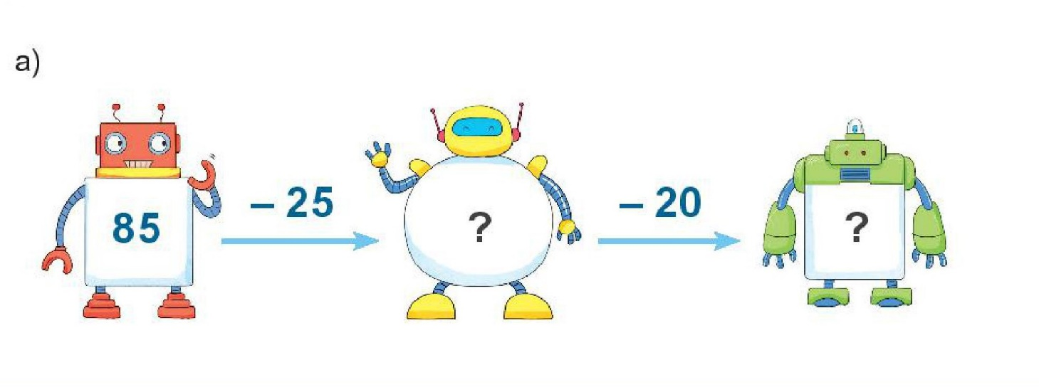
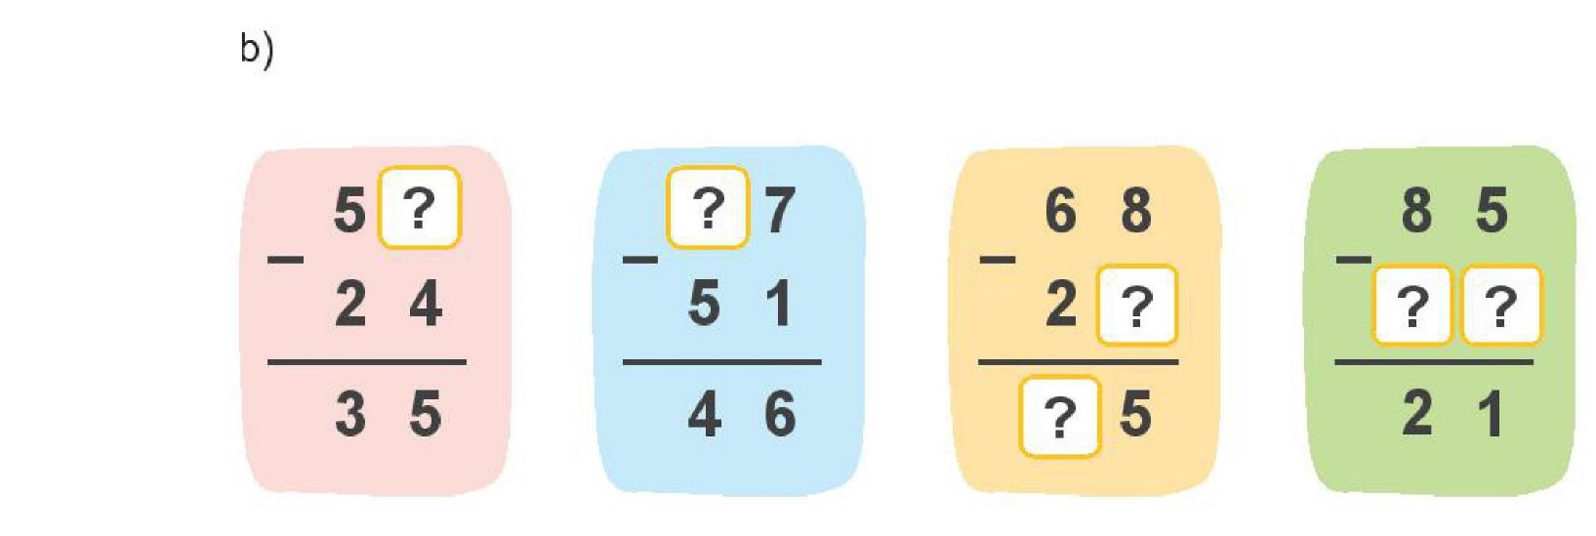
3
Số?
60
40
9
9
3
6
4
4

Slide 5
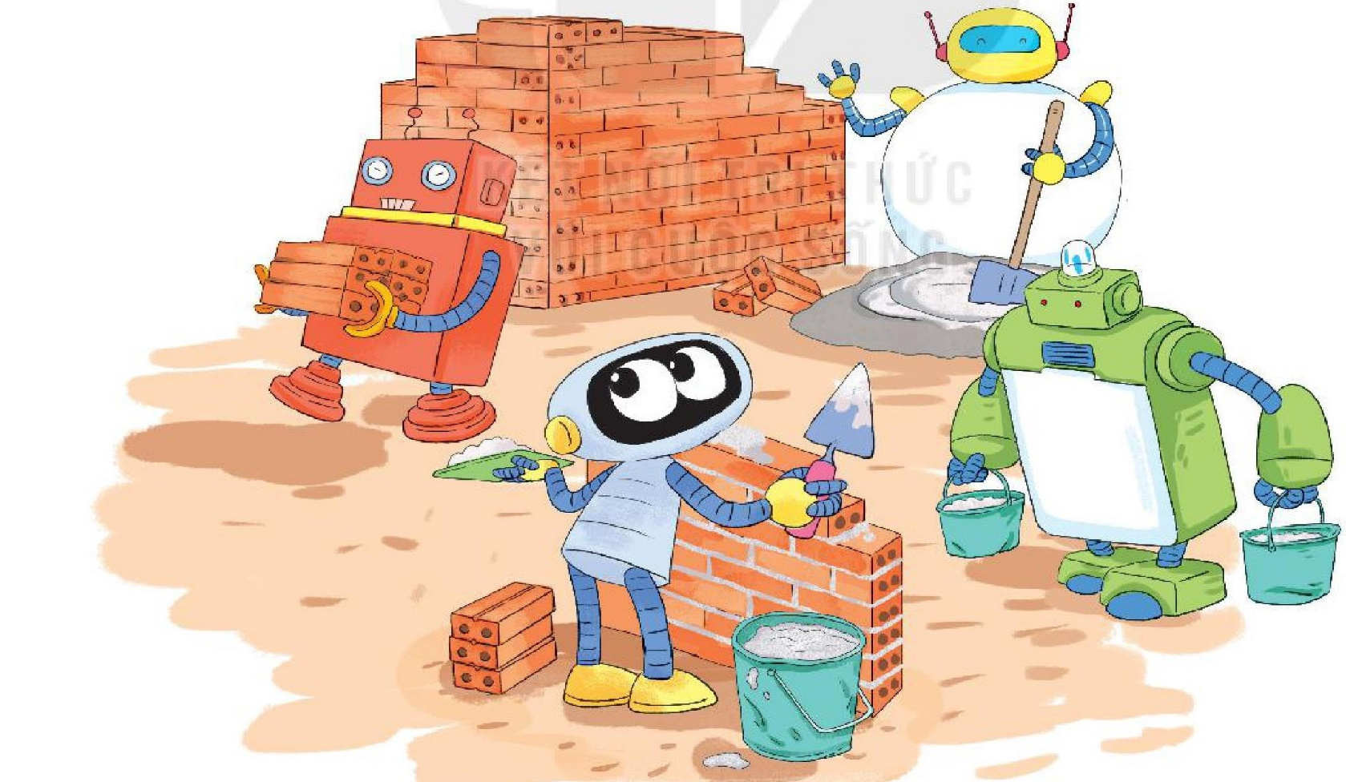
4
Một đống gạch có 86 viên. Bạn Rô – bốt đã lấy đi 50 viên gạch để xây tường. Hỏi đống gạch đó còn lại bao nhiêu viên?
86 | - | 50 | = | 36
?
?
?
=
?

